Slide 1


《有机化学基础》
3烃的含氧衍生物
3.3.1羧酸
中山大学附属中学 张伟
中大附中化学组
化学张伟
甲酸
乙酸
苯甲酸
所有直播课课件、视频、练习，请关注公众号获取，永久回看。

Slide 2
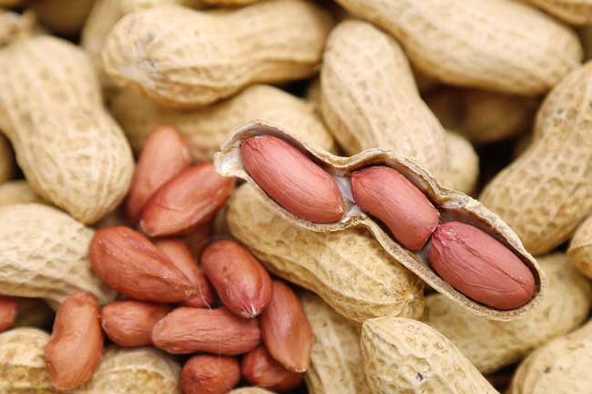
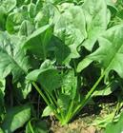
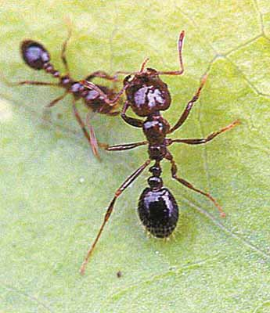
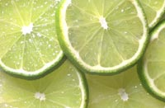
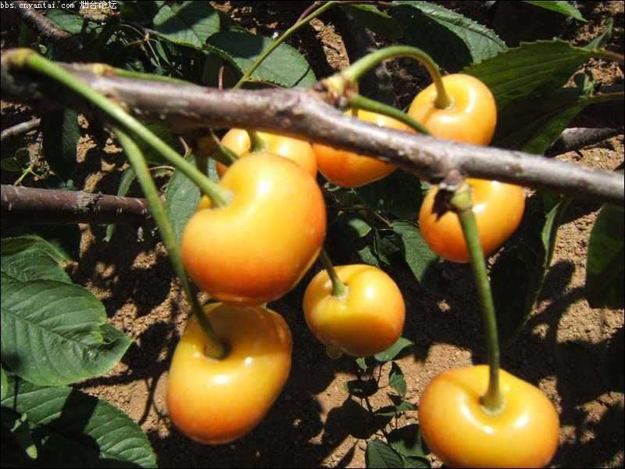
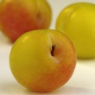

1羧酸的存在
蚁酸(甲酸)
HCOOH
乙酸（乙酸胆碱）
草酸（乙二酸）
COOH
${CH}_{3}$COOH
COOH
柠檬酸
CH₂—COOH
HO—C—COOH
安息香酸（苯甲酸）
COOH
CH₂—COOH

Slide 3
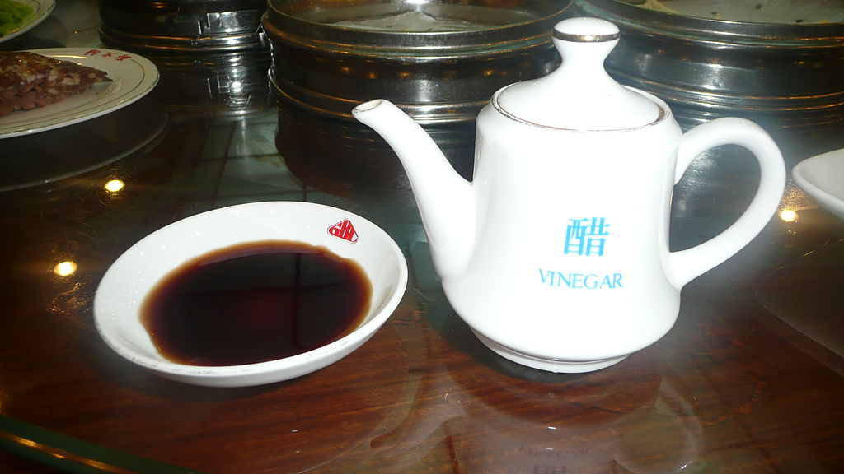
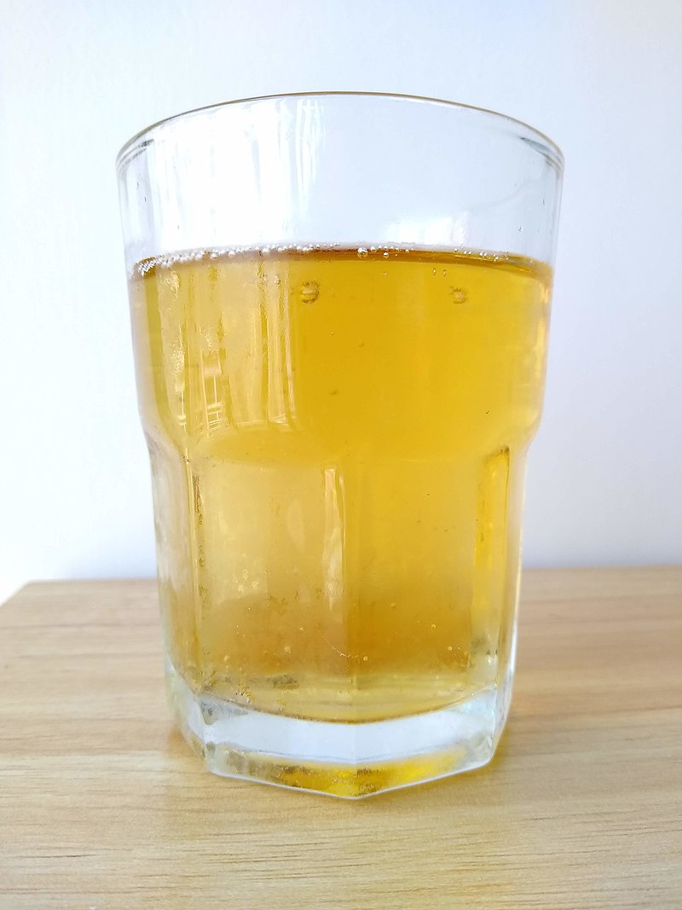
2羧酸的用途
Diet and metabolism
Chinese black vinegar
香料
酸化剂
A beverage made from apple vinegar in China
腌渍剂
抗微生物剂
酸度调节剂
增味剂
白醋（4%~5%）苹果醋

Slide 4
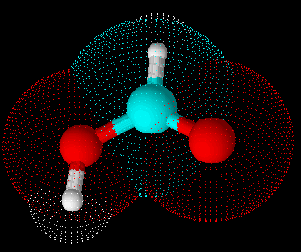
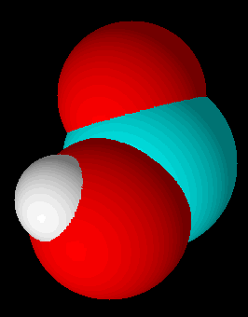
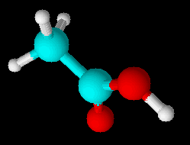
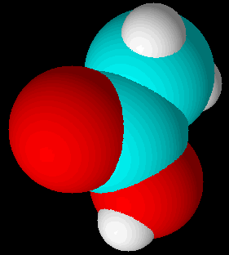
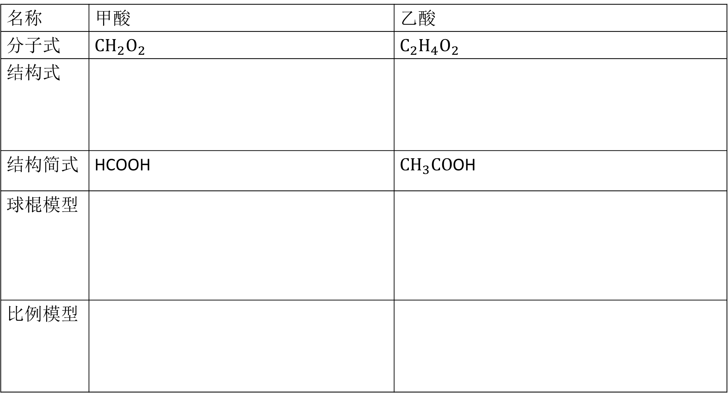
3羧酸的结构
名称 | 甲酸 | 乙酸
分子式 | $${CH}_{2}O_{2}$$ | $$C_{2}H_{4}O_{2}$$
结构式
结构简式 | HCOOH | ${CH}_{3}CO$OH
球棍模型
比例模型
官能团：羧基

Slide 5
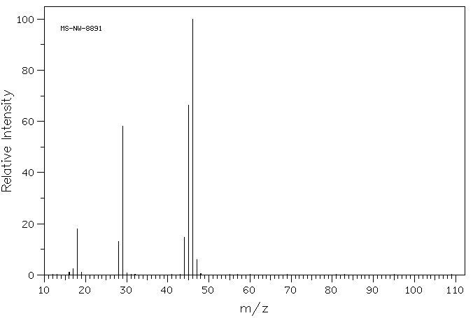
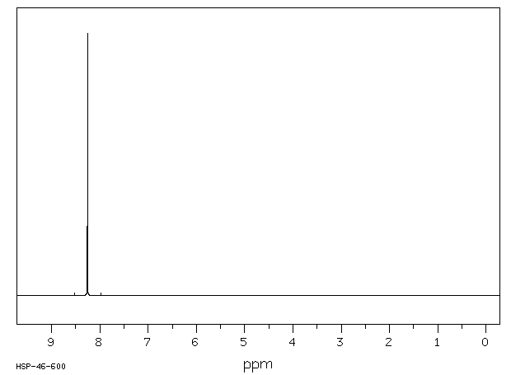
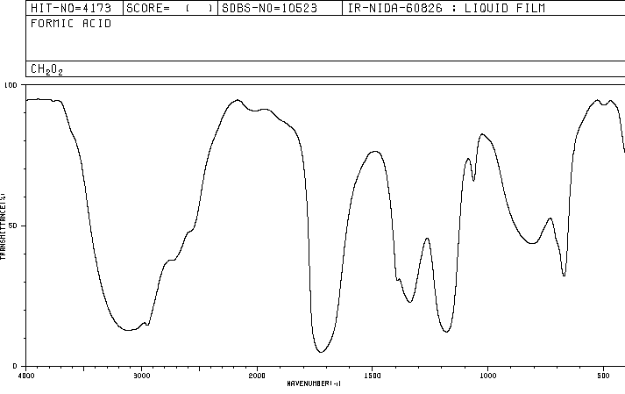
3羧酸的结构
甲酸HCOOH的谱图
MS
HNMR
46
IR

Slide 6
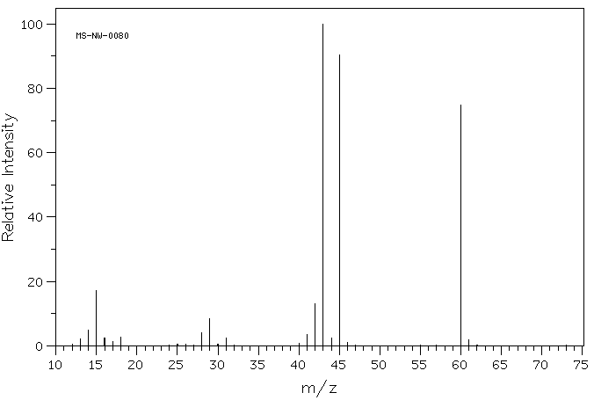
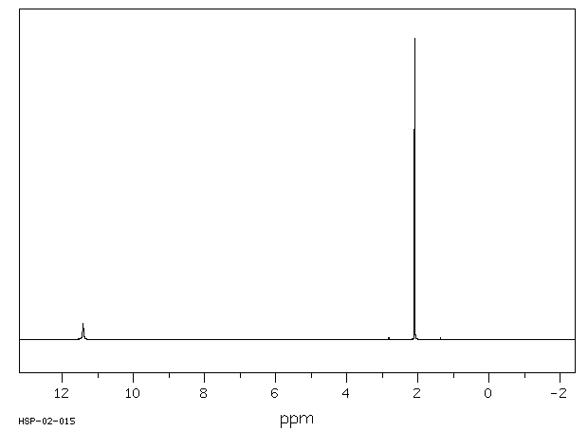
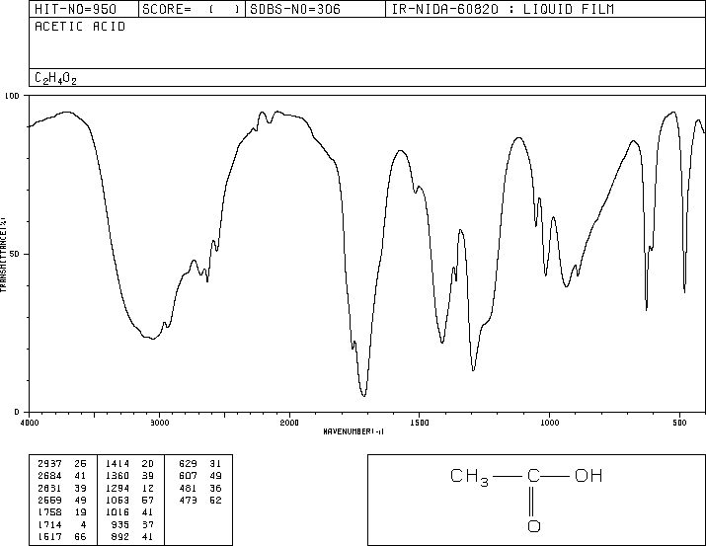
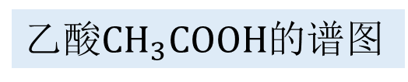
3羧酸的结构
乙酸${CH}_{3}COOH$的谱图
MS
HNMR
MS-NW-0080 SDBS NO. 306
acetic acid
C₂H₄O₂ (Mass of molecular ion: 60)
60
IR

Slide 7
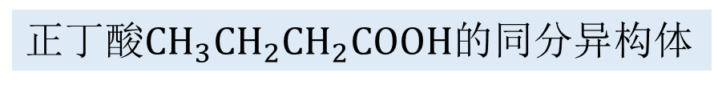
3羧酸的结构
正丁酸${CH}_{3}{CH}_{2}{CH}_{2}COOH$的同分异构体

Slide 8
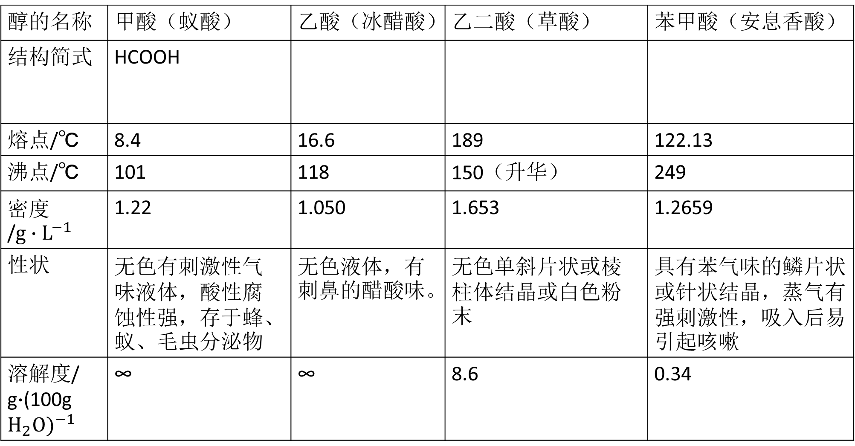
4羧酸的物理性质
醇的名称 | 甲酸（蚁酸） | 乙酸（冰醋酸） | 乙二酸（草酸） | 苯甲酸（安息香酸）
结构简式 | HCOOH
熔点/℃ | 8.4 | 16.6 | 189 | 122.13
沸点/℃ | 101 | 118 | 150（升华） | 249
密度/${g∙L}^{−1}$ | 1.22 | 1.050 | 1.653 | 1.2659
性状 | 无色有刺激性气味液体，酸性腐蚀性强，存于蜂、蚁、毛虫分泌物 | 无色液体，有刺鼻的醋酸味。 | 无色单斜片状或棱柱体结晶或白色粉末 | 具有苯气味的鳞片状或针状结晶，蒸气有强刺激性，吸入后易引起咳嗽
溶解度/ g$∙$(100g $H_{2}O)^{−1}$ | ∞ | ∞ | 8.6 | 0.34

Slide 9
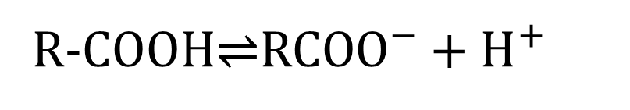
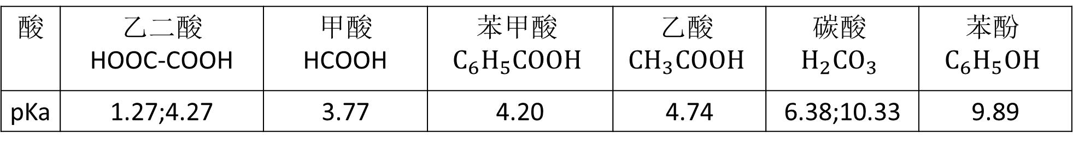

5羧酸的化学性质
5.1酸性
酸 | 乙二酸 HOOC-COOH | 甲酸 HCOOH | 苯甲酸 $$C_{6}H_{5}COOH$$ | 乙酸 $${CH}_{3}COOH$$ | 碳酸 $$H_{2}{CO}_{3}$$ | 苯酚 $$C_{6}H_{5}OH$$
pKa | 1.27;4.27 | 3.77 | 4.20 | 4.74 | 6.38;10.33 | 9.89
pKa=-lgKa
酸碱指示剂变色
R-COOH⇌${RCOO}^{−}+H^{+}$
Na
ZnO
R-COOH
NaOH
$${Na}_{2}{CO}_{3};{NaHCO}_{3}$$

Slide 10
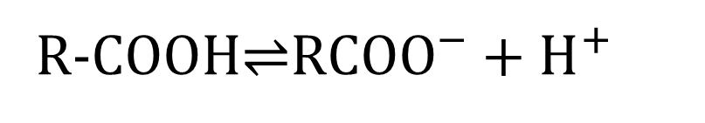
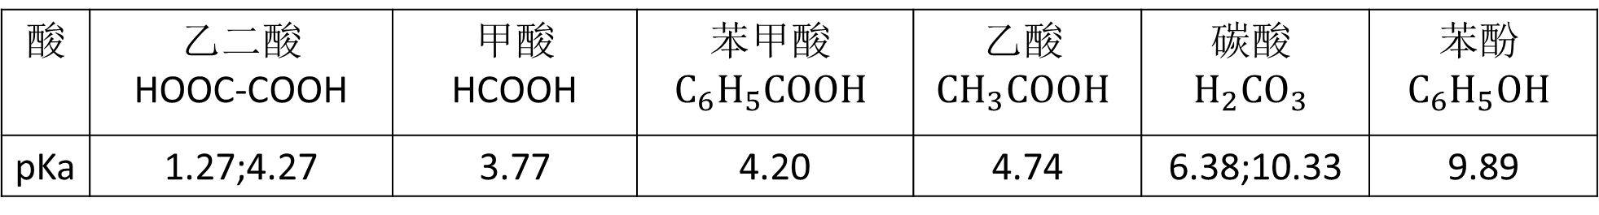
5羧酸的化学性质
5.1酸性
R-COOH⇌${RCOO}^{−}+H^{+}$
酸 | 乙二酸 HOOC-COOH | 甲酸 HCOOH | 苯甲酸 $$C_{6}H_{5}COOH$$ | 乙酸 $${CH}_{3}COOH$$ | 碳酸 $$H_{2}{CO}_{3}$$ | 苯酚 $$C_{6}H_{5}OH$$
pKa | 1.27;4.27 | 3.77 | 4.20 | 4.74 | 6.38;10.33 | 9.89
pKa=-lgKa
利用下图所示仪器和药品，设计一个简单的整套的实验装置，验证乙酸、碳酸和苯酚溶液的酸性强弱
苯酚钠溶液
苯酚钠溶液
碳酸钠固体
饱和碳酸氢钠溶液
碳酸钠固体
饱和碳酸氢钠溶液

Slide 11
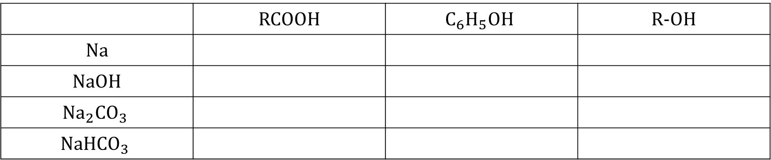
5羧酸的化学性质
5.1酸性
R-COOH⇌${RCOO}^{−}+H^{+}$
酸 | 乙二酸 HOOC-COOH | 甲酸 HCOOH | 苯甲酸 $$C_{6}H_{5}COOH$$ | 乙酸 $${CH}_{3}COOH$$ | 碳酸 $$H_{2}{CO}_{3}$$ | 苯酚 $$C_{6}H_{5}OH$$
pKa | 1.27;4.27 | 3.77 | 4.20 | 4.74 | 6.38;10.33 | 9.89
pKa=-lgKa
 | RCOOH | $$C_{6}H_{5}OH$$ | R-OH
Na
NaOH
$${Na}_{2}{CO}_{3}$$
$${NaHCO}_{3}$$
1：1
1：1
1：1
1：1
1：1
1：2
1：1
1：1

Slide 12
5羧酸的化学性质
5.2酯化反应
酯化反应方程式的书写见3.1.1醇

Slide 13
5羧酸的化学性质
练习
5.2酯化反应
2分子反应形成链状一元酯
2分子形成6元环内酯
缩聚反应形成聚酯

Slide 14
5羧酸的化学性质
5.3脱水成酸酐（拓展）
脱水剂
乙酸酐
练习

Slide 15
5羧酸的化学性质
5.4 α-H的卤代反应
Hell-Volhard-Zelinsky Reaction赫尔-乌尔哈-泽林斯基反应
鉴别脂肪酸中α-H的存在。
练习
[参考文献]邢其毅,裴伟伟,徐瑞秋,裴坚.基础有机化学（第4版）上册.[M]北京：北京大学出版社，2016，528-529.

Slide 16
5羧酸的化学性质
5.5羧酸的还原（拓展）
羧酸很难用催化氢化法还原，但是氢化铝锂和乙硼烷能顺利地将羧酸还原为一级醇。
[参考文献]邢其毅,裴伟伟,徐瑞秋,裴坚.基础有机化学（第4版）上册.[M]北京：北京大学出版社，2016，537.

Slide 17

5羧酸的化学性质
5.5羧酸的还原（拓展）
羧酸很难用催化氢化法还原，但是氢化铝锂和乙硼烷能顺利地将羧酸还原为一级醇。
[参考文献]邢其毅,裴伟伟,徐瑞秋,裴坚.基础有机化学（第4版）上册.[M]北京：北京大学出版社，2016，537.

Slide 18
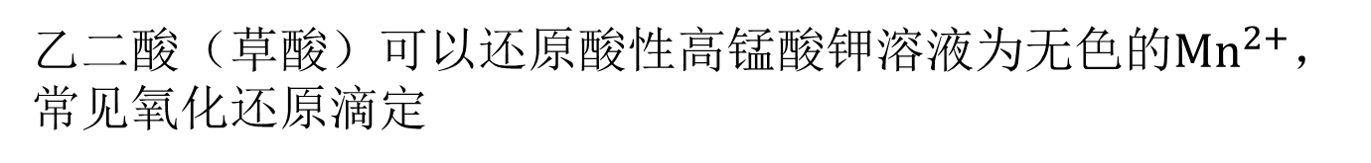
5羧酸的化学性质
5.6甲酸和乙二酸的还原性
甲酸盐、甲酸酯可以发生银镜反应、与新制氢氧化铜悬浊液反应
乙二酸（草酸）可以还原酸性高锰酸钾溶液为无色的${Mn}^{2+}，$常见氧化还原滴定

Slide 19
小结

Slide 20
课后练习
1

Slide 21
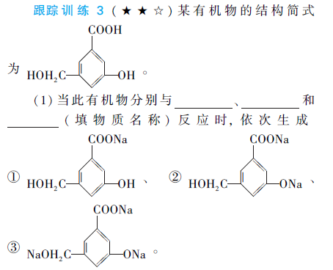
1
课后练习

Slide 22
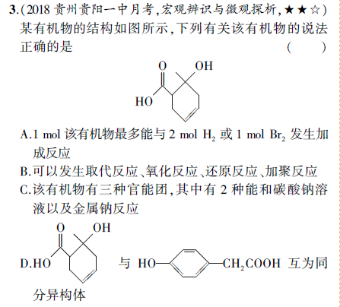
课后练习
3

Slide 23
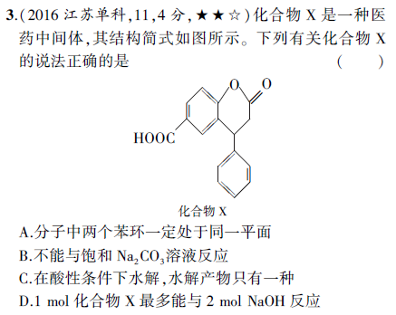
课后练习
4

Slide 24
课后练习
5

Slide 25
中大附中化学组
化学张伟
所有直播课课件、视频、练习，请关注公众号获取，永久回看。
欢迎关注张伟老师的直播间：房间号：21527620

